Slide 1


성서산업단지관리공단 릴레이 간담회
대구서부지청

Slide 2
대구서부지청 중대재해 현황 및 정책방향
1 |  | - 관내 사망재해 현황
2 |  | - 26년도 산업안전보건 감독·점검 방향
3 |  | - 대구서부지청 주요 업무추진 현황 및 협조사항
4 |  | - 중대재해 발생 현황 및 성서산단 내 중대재해 사례
5 |  | - 우리 사업장 안전실천 캠페인 (Do!_{(제정)}Do!_{(실천)}Do!_{(공유)})
6 |  | - 외주공사 실태 조사(건설)

Slide 3
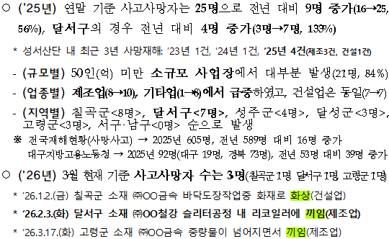
관내 사망재해 현황

Slide 4
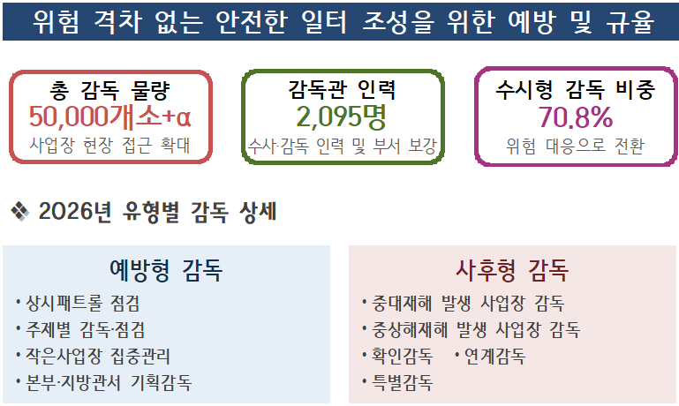
26년도 산업안전보건 감독·점검 방향

Slide 5
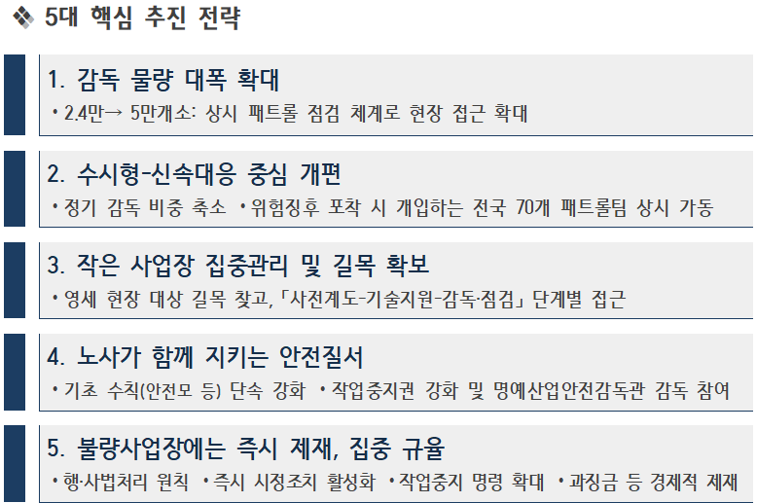
26년도 산업안전보건 감독·점검 방향

Slide 6
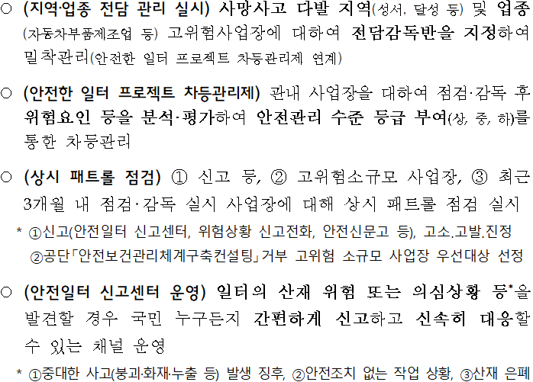
대구서부지청 주요 업무추진 현황

Slide 7
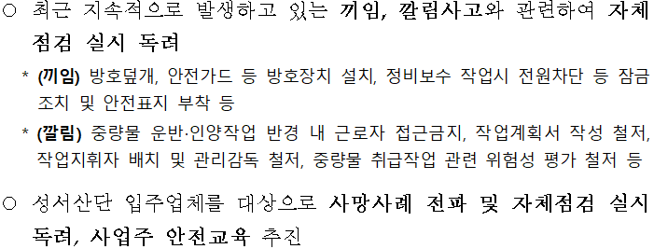
협조사항

Slide 8
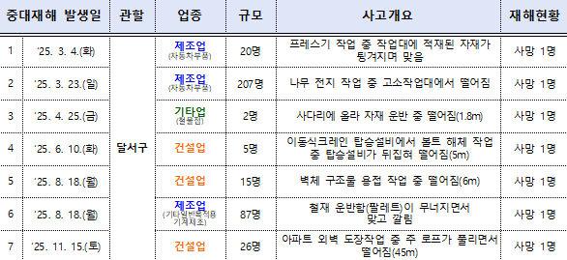
중대재해 발생 현황

Slide 9
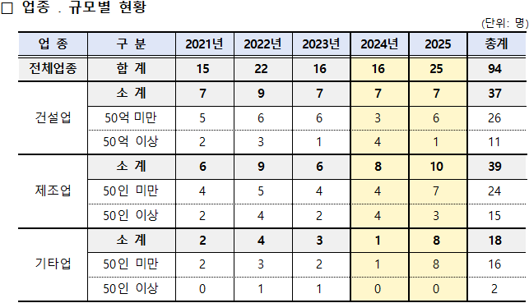
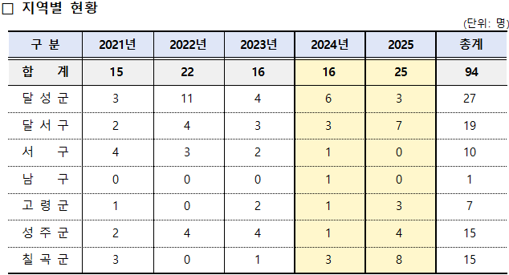
중대재해 발생 현황

Slide 10
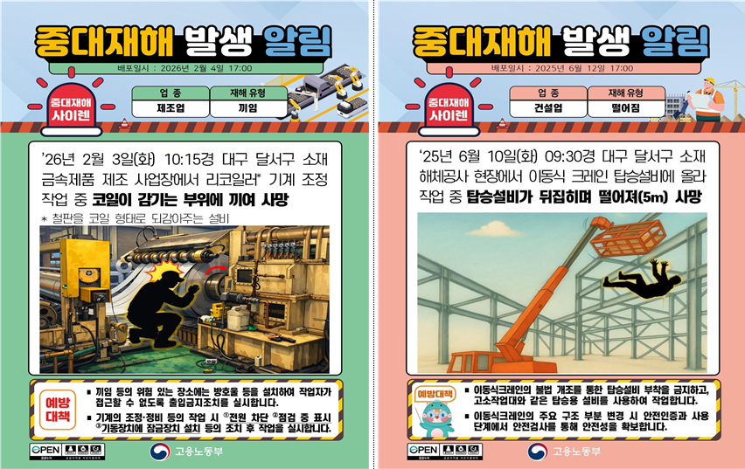
성서산단 내 중대재해 사례

Slide 11
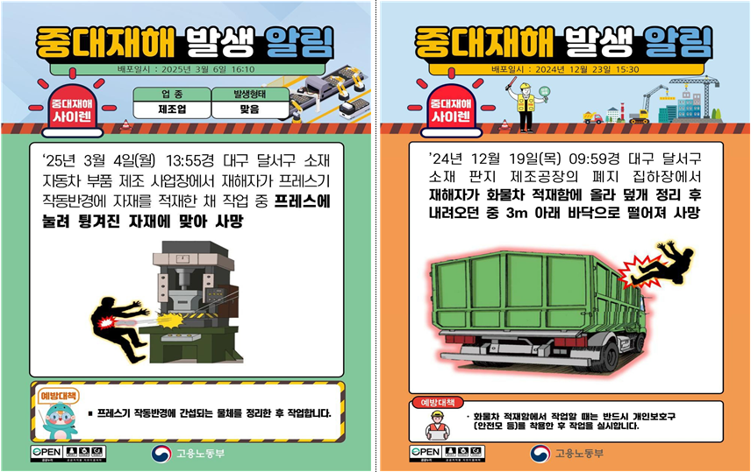
성서산단 내 중대재해 사례

Slide 12
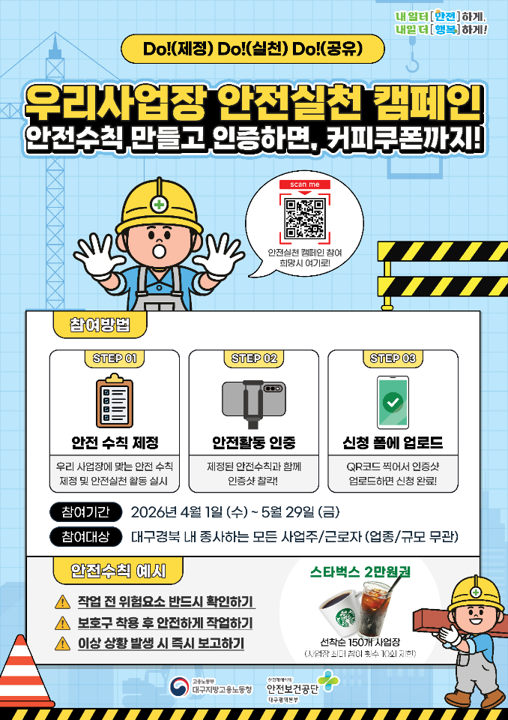
대구청 - 우리 사업장 안전실천 캠페인
Do!_{(제정)}Do!_{(실천)}Do!_{(공유)}
❍ (참여방식)
안내판 QR코드를 스캔하여 폼을 활용하여 내용 입력
❍ (작성방법)
휴대전화를 사용하여관련 사진 업로드

Slide 13
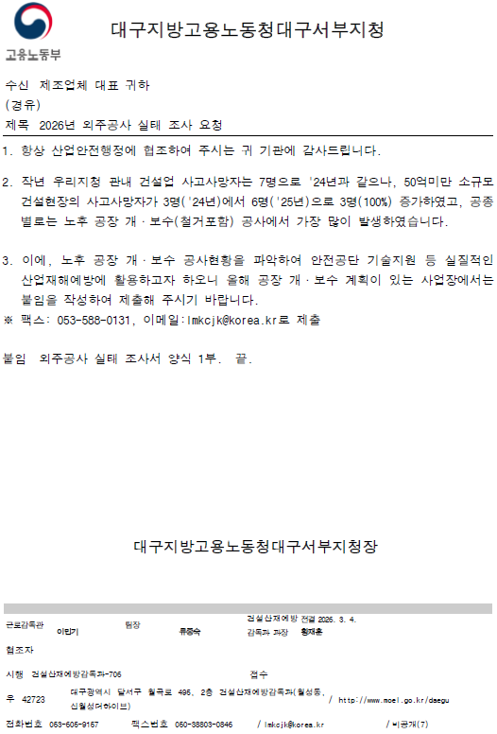
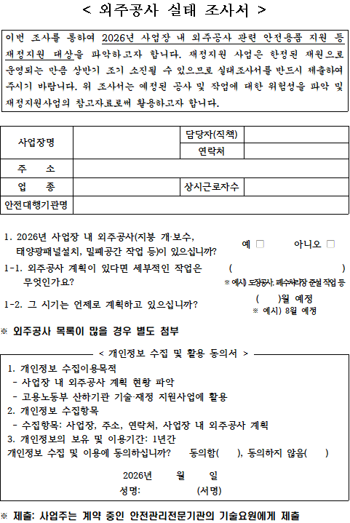
외주공사 실태 조사(건설)

Slide 14
성서산업단지관리공단 릴레이 간담회
대구서부지청

